Slide 1
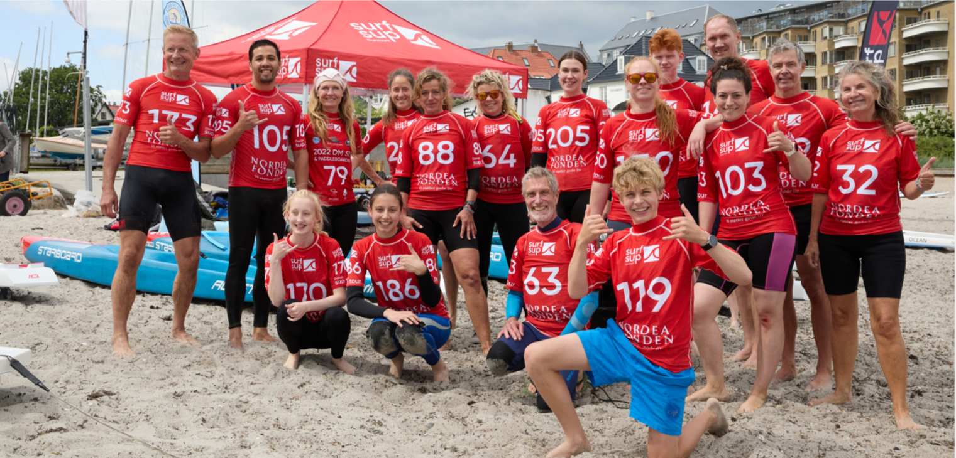
Hellerup SEJLKLUB sup
Beretning fra sæson 2024,
Input (draft) til GF 2024

Slide 2
Vision
I arbejdsnoteform fra årets start – og det er en kæmpe stykke derhen vi er kommet i løbet af især den seneste sæson:
Vi er en sportsforening.
Vores medlemmer bliver stærkere og udvikler sig teknisk på vej mod stævner. Målet er at få så mange som muligt til at dyrke SUP som konkurrencesport.
Vi er inkluderende og dyrker fællesskabet og foreningsånden.
Du melder dig ikke til en sport – du bliver en del til fællesskab.
Via fællesskabet når vi de gode resultater.
Frivilligheden – give and take.
Vi har et socialt stærkt sammenhold. Vi vil gerne dele glæden på vandet med andre.

Slide 3
To do: 2024
opnået: 2024
Udvidelse af instruktør-/hjælper-team.
Styrkelse af fællesskab omkring klubbens opgaver.
Rekruttering/intro i puljer fremfor drypvis Årshjul og ugeplan er under udarbejdelse.
Juniortræning i høj kurs for at udvide, udvikle og fastholde vores juniorer. Der arbejdes på at indgå en træner aftale.
Test af foreningssamarbejder (Scleroseforeningen pt).
Større indsats for at få sejlere på SUP = styrkelse af foreningsånd på tværs/samhørighed med HS.
Indhentning af tilbud til udskiftning af nedslidt udstyr.
Retningslinjer for brug af udstyr og kategorisering (fx gamle boards til eksterne events og ikke-aktive brugere af SUP).
Der har der været stor tilslutning til årets træning og stævnedeltagelse. Årets første SUP Tour Stævne i Silkeborg var med 11 medlemmer fra HS ud af 83 deltagere i alt. Vi har haft podiepladser til alle året stævner.
Vi er sluttet på en andenplads i SUP Tourens Teamkonkurrence, lige efter Team Red Nose og med et pænt spring ned til tredjepladsen.
Vi startede året som værter for et SUP & Surf Danmark-initiativ med samling fra alle Sjællandske klubber til fællestur på vandet, sparring og workshops og afsluttende middag.
Vi har holdt vores første klubmesterskab med 18 deltagere! Vi har afviklet foreningssamarbejde med Scleroseforening Nord og haft fællesarrangement med kajakklubben Nova. Vi har været på klubtur til Veddelev i samarbejde med Roskilde og Hornbæk klubberne.
Vi har fået en ny juniortræner med ombord og fået uddannet en instruktør mere. Der har generelt været rigtig godt opbakning omkring fællesskabet både i forhold til praktik og træning.
Der har været pæn medlemstilgang igen i år, vi er nu omkring 40 medlemmer – og vi er en klart overvægt af aktive brugere med et styrket fællesskab. Medlemmer henvender sig af sig selv ☺
Gennemført årsplan fremgår af næste slide.

Slide 4
Gennemførte aktiviteter 2024
Q1 | Q2 | Q3 | Q4
Zealand Splashdown, januar 2024 Afholdes i HS i samarbejde med Surf & SUP Danmark. Sparring på tværs af Sjællandske SUP-foreninger | Stævne Silkeborg Danish SUP Tour podiepladser til HS | Stævne: Amager
Arbejdsdag: Rep af boards | Klubmesterskab HS SUPs første – 18 deltagere
Stævne Ishøj | Foreningsfællesarrangement NOVA: Kajakroere prøver SUP/SUP prøver kajak. Afsluttende fællesspisning/grill | Stævne SUP Tour Amager podiepladser til HS
Juniortræning Opstart | Open juniordag | DM i SUP Amager: HS podiepladser
Vintertræning med overgang til klub-onsdag | Scleroseforening Nord 8 deltagere x 8 træningsgange | VM i SUP i København
 | Introforløb – clearingsforløb Herunder ‘genopfriskning’ af tidligere | Medlemsmøde: Fremmøde af 18 medlemmer <3
 | Salg af udstyr
 | Klubtur til Veddelev i samarbejde med Roskilde SUP og Hornbæk
 | Instruktør kursus Uddannelse ekstra instruktør
 | 2 x ugentlig træning for hhv. junior + senior. Onsdags fællestræning/hygge

